Slide 1
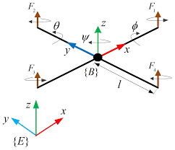
QFT Controller Design for 2D Quadrotor
Iftach Naftaly

Slide 2
Outlines
Problem Definition
Equations of Motion
Transformations
Motor-load model
Design the controllers
Anti – Reset windup
Simulations
Notes:
נתחיל במה הולך להיות במצגת: דבר ראשון נגדיר את הבעיה שצריך לפתור, ונפתח את משוואות התנועה. מכיוון שנראה שמשוואות התנועה אינן ליניאריות, יהיה צורך לבצע טרנספורמציה מסוימת ולקבל משוואות ליניאריות, עבורן אוכל לבצע את התכן של ה-QFT. בנוסף אמדל את המערכת של המנוע והפרופלורים, אתכנן את הבקרים בהתאם, נוסיף Anti Reset Windup ולבסוף סימולציות.

Slide 3
Problem Definition
Equations of Motion
Transformations
Motor-load model
Design the controllers
Anti – Reset windup
Simulations

Slide 4
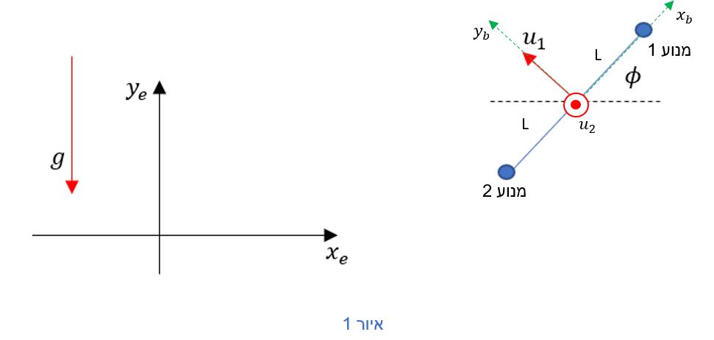
Problem Definition
Motor 1
Motor 2
Notes:
נרצה למדל את התנועה של רחפן במישור, כמו שניתן לראות בתמונה. הרחפן מורכב משני מנועים ושלדה.
המסה הכוללת של הרחפן היא m, המרחק בין כל מנוע למרכז הכובד של הרחפן הוא L, מומנט האינרציה של הרחפן ביחס לצירי הגוף הוא I. מערכת הצירים e היא מערכת צירים אינרציאלית, ומערכת צירים b היא מערכת צירי הגוף של הרחפן, כך ש-xb מצביע לכיוון המנוע ו-yb בניצב. במישור יש גרוויטציה בכיוון –ye.
נניח שניתן לשלוט ברחפן באמצעות שני בקרים: u1 שהוא הדחף ששני המנועים מספקים בכיוון yb ן-u2 שזה המומנט שהמנועים מספקים, בכיוון zb.

Slide 5
Problem Definition
Equations of Motion
Transformations
Motor-load model
Design the controllers
Anti – Reset windup
Simulations

Slide 6
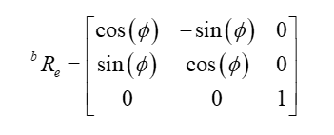
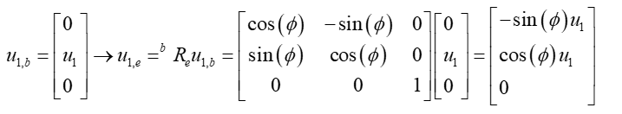
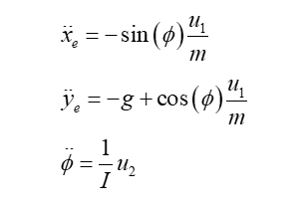
Equations of motion
Notes:
נתחיל בלמצוא את מטריצת הרוטציה בין מערכת הצירים(לחיצה) , ואז הדחף שהמנועים מספקים ביחס למערכת הצירים e (לחיצה) ולכן משוואות התנועה יהיו (לחיצה)

Slide 7
Problem Definition
Equations of Motion
Transformations
Motor-load model
Design the controllers
Anti – Reset windup
Simulations

Slide 8
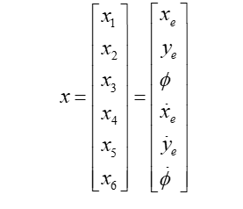
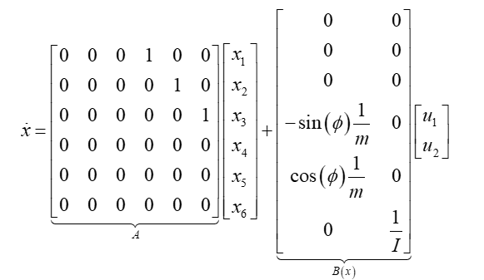
Transformations
Notes:
נגדיר את ווקטור המצב (לחיצה), כלומר x1 זהו המיקום xe של הרחפן, x2 זהו המיקום ye של הרחפן, x3 זוהי הזווית פי, x4 זה המהירות של הרחפן בציר xe, x5 זה המהירות של הרחפן בציר ye וx6 זוהי המהירות הזוויתית.
ונוכל לרשום את המודל בסוג של מרחב מצב לא ליניארי (לחיצה).

Slide 9
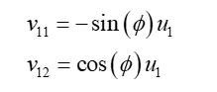
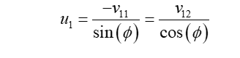
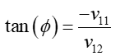
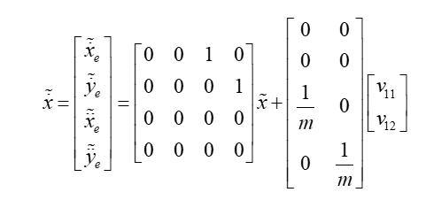
Transformations
Notes:
מכיוון שהמודל אינו ליניארי, נרצה לעשות ליניאריזציה. נגדיר את המשתנים v11 ו-v12 באופן הבא (לחיצה), כך שנוכל לחשב את u1 באופן הבא (לחיצה) והזווית פי תתקבל מ- (לחיצה). לכן בסופו של התהליך ייתקבל המודל הליניארי הבא (לחיצה).
נשים לב כי המודל החדש מכיל את פי בתוך v11,v12 ולא בתור משתנה מצב. ההנחה היא שניתן לסגור את החוג על הזווית מספיק מהר כך שבחוג במיקום של x ו-y נוכל להשתמש בזווית. זהו חיבור קסקדה.

Slide 10
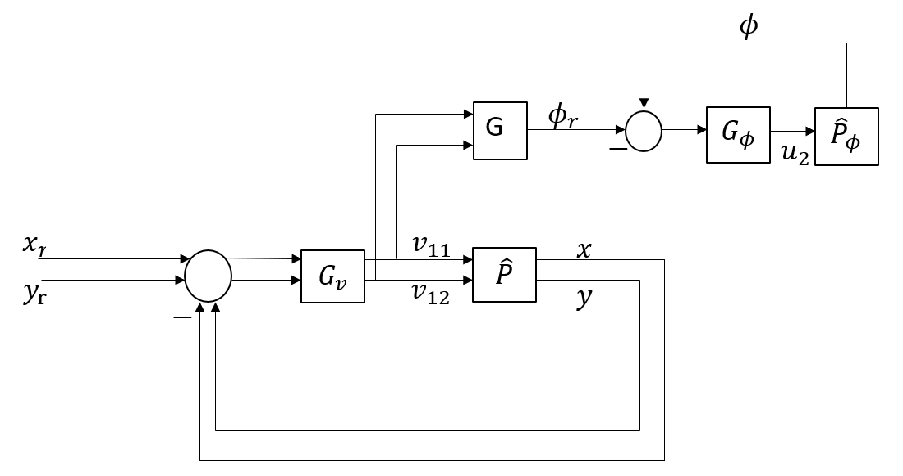
Transformations
Notes:
כלומר ניתן למדל את המערכת בצורה הזו, כאשר הכניסות אליה הן המיקום הרצוי של הרחפן, ויש לנו שני חוגי בקרה: הראשון (לחיצה) זהו החוג מיקום, שבו Gv זהו בקר ה-QFT של המיקום, P גל זהו התהליך הליניארי שמתקבל מהתהליך שמוגדר במרחב מצב שראינו בדף הקודם, P phi שווה לאינטרגטור כפול 1 חלקי i וGphi זהו בקר QFT של הזווית phi. בנוסף G זוהי הגאומטריה שמתוכה ניתן לחלץ את הזווית והגדרנו בדף הקודם.

Slide 11
Problem Definition
Equations of Motion
Transformations
Motor-load model
Design the controllers
Anti – Reset windup
Simulations

Slide 12
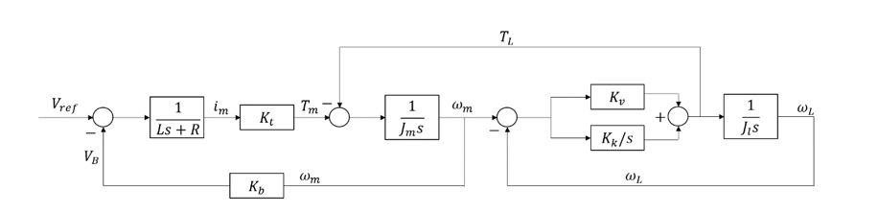
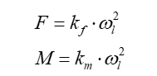
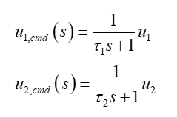
Motor-load Model
Notes:
כפי שאמרנו, הרחפן בנוי משני מנועים, שלכל אחד מהם מחובר פרופלור. נוכל למדל את המערכת בסימולינק באופן הבא, כאשר R זהו הנגד שבמנוע, L הסליל, Kt Kb קבועי המומנט וה-Back emf, Jm זהו מומנט האינרציה של המנוע, KK,Kv אלו הם הקשיחות הססטית והדינמית של הפרופלור וJl זהו מומנט האינרציה של הפרופלור. הפרופלור מחובר באופן ישר לציר המנוע ואין גיר.
הכניסה למערכת היא מתח PWM והיציאה היא מהירות הפרופלור. הכוח והמומנט שהמנוע מפיק נתונים ע"י (לחיצה) כאשר Kf,Km הם קבועים שתלויים בתנאי הסביבה והגאומטריה של המדחף.
בדרך כלל, נהוג לבקר את חוג המהירות של המנוע ע"י רכיבים שנקראים ESC, שסוגרים חוג על הזרם ועל המהירות. בכדי למדל את המערכת הזו עם אי וודאות, ניתן לקרב אותה לפ"ת מסדר ראשון (לחיצה) כאשר בקבוע הזמן קיימת אי וודאות. פונקציות תמסורת אלו ימודלו בכניסה לתהליך P ו-Pphi .

Slide 13
Problem Definition
Equations of Motion
Transformations
Motor-load model
Design the controllers
Anti – Reset windup
Simulations

Slide 14
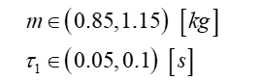
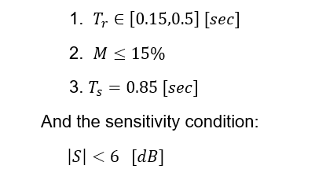
Design the controllers - XY
Notes:
נניח שיש לנו אי וודאות במסת הרחפן, שיכולה לקרות מהחלפת סוגים שונים של סוללות במשקלים שונים מבלי לשנות את הבקרה, ואי וודאות בקבועי הזמן של מערכת עומס-מנוע (לחיצה). נרצה שהבקר שאנחנו מתכננים יהיה עם הספסיפיקציות הבאות: זמן העלייה בין 0.15 שניות ל-0.5 שניות, אוברשוט קטן מ-15%, וזמן התייצבות קטן מ-0.85 שניות, בנוסף נדרוש רגישות קטנה מ-6dB.

Slide 15
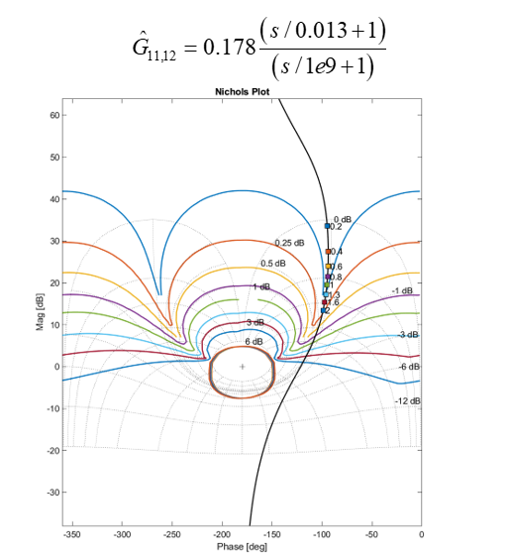
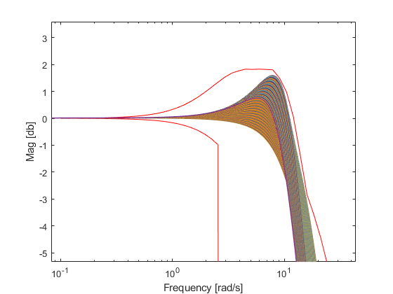
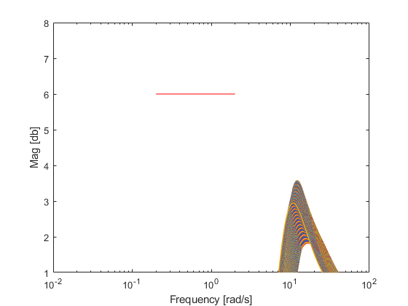
Design the controllers - XY
Notes:
נתכנן את החוג בעזרת loopShapingGUI של openQsyn ונגיע לבקר הנ"ל. אחרי בחירה נכונה של פילטר נוכל לוודא שאכן אנחנו עומדים בדרישות (לחיצה).

Slide 16
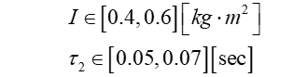
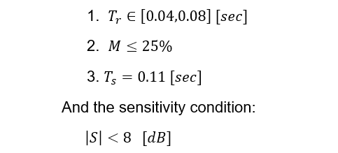
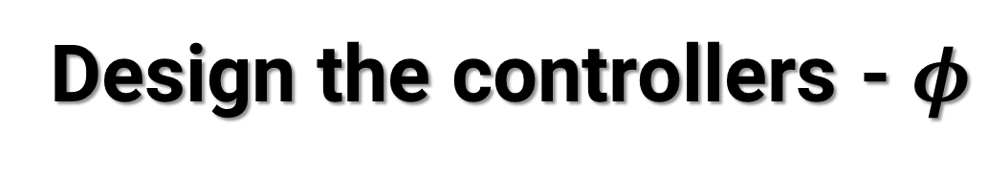
Design the controllers - $φ$
Notes:
באופן דומה, נבצע את התכן עבור חוג הזווית. כעת נניח שיש אי וודאות במומנט האינרציה של הרחפן בנוסף לאי הוודואות בקבוע הזמן, ובנוסף נדרוש מהמערכת את הדרישות הבאות (לחיצה): זמן עליה קצר בהרבה מחוג המיקום, אוברשוט קצת יותר גדול של 25%, וזמן התייצבות קטן מ-0.11 שניות, בנוסף לדרישות על הרגישות שתיהיה קטנה מ8 dB.

Slide 17
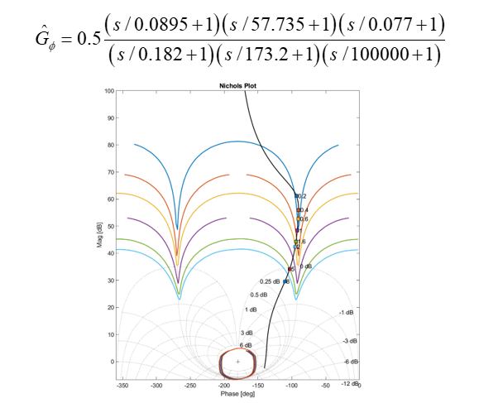
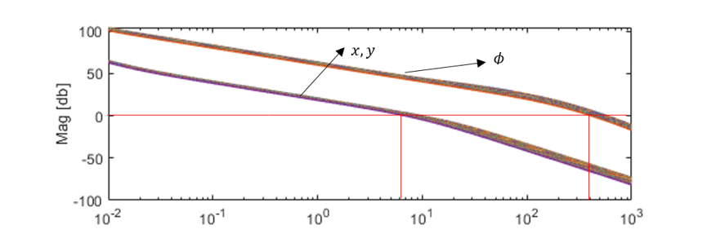
Design the controllers - $φ$
Notes:
ונוכל להוסיף פילטר כך שנעמוד בדרישות. בנוסף, אחת הדרישות החשובות בתכן הייתה שהחוג של הזווית יהיה מהיר בהרבה מחוג המיקום, וזה אכן מתקיים עם התכן הנוכחי (לחיצה), נוכל לראות את דיאגרמת הבודה של L עבור שני החוגים, כך שרוחב הסרט של הזווית קרוב ל-300 רדיאן לשניה, לעומת 10 רדיאן לשניה של חוג המיקום.

Slide 18
Problem Definition
Equations of Motion
Transformations
Motor-load model
Design the controllers
Anti – Reset windup
Simulations

Slide 19
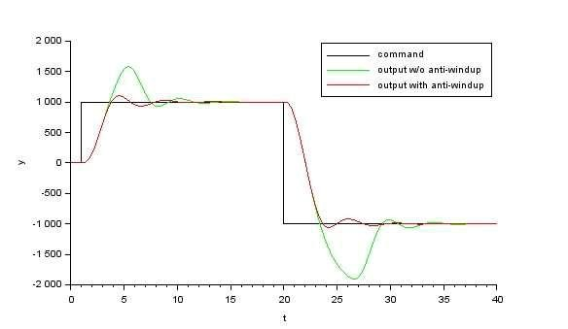
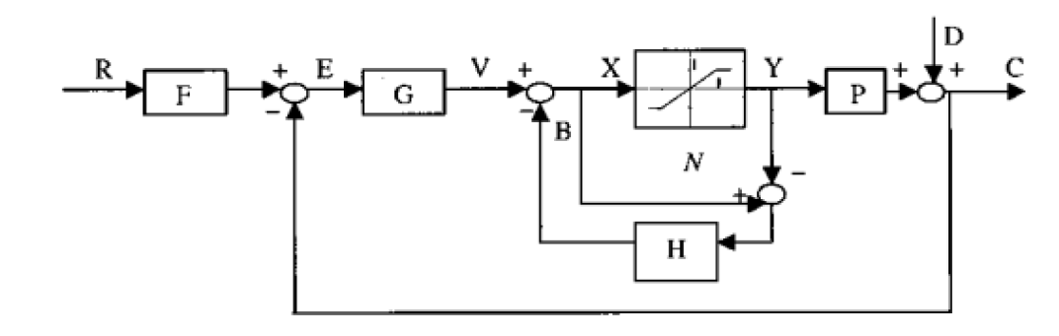
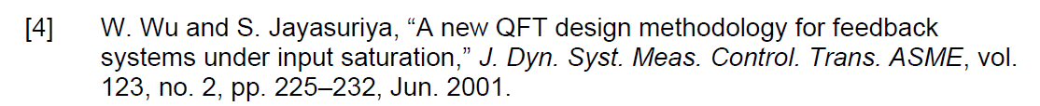
Anti – Reset windup
Notes:
תופעת windup יכולה להיגרם משימוש באינטגרטורים בבקר כשאותות הבקרה חסומים. התופעה גורמת לזמני התכנסות גדולים יותר, אוברשוטים ולעיתים חוסר יציבות.
מכיוון שבמערכת שאותות הבקרה חסומים, בכדי לשמור על תכונות התכן למרות תופעות סטורציה, נדרש למקם ARW בחוג. נבחר להשתמש בשיטת Non-Interfering (לחיצה) בשיטה זו אפשר לראות שכאשר אין סטורציה, האותות X וY שווים, ולכן הכניסה ל-H מתאפסת ואין השפעה על החוג. כאשר יש סטורציה, ההפרש בין הכניסה הרצויה X לכניסה האמיתית Y עובר דרך פ"ת H שתפקידה לתקן.

Slide 20
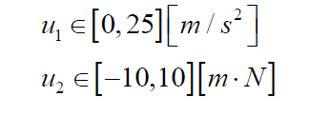
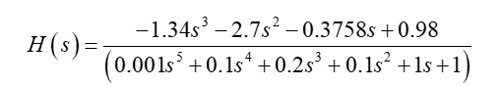

Anti – Reset windup – $H(s)$ design
Notes:
ניסיתי לעקוב אחרי שלבי התכן במאמר. הנחתי שאותו הבקרה חסומים באופן הבא (לחיצה). לאחר פיתוח הגעתי לפ"ת הבאה (לחיצה). התוצאה של H מרגישה לי קצת לא צפויה אבל המשכתי לשלב הסימולציות עם התוצאה הזו..
.

Slide 21
Problem Definition
Equations of Motion
Transformations
Motor-load model
Design the controllers
Anti – Reset windup
Simulations

Slide 22
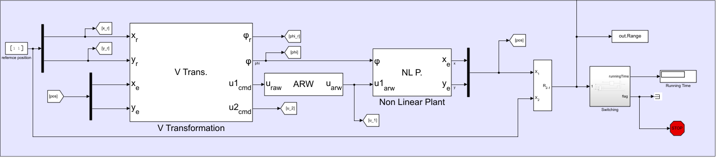
Simulations – General Diagram
V – Transformation + Controllers
Setpoint
Pre-Filter
Anti-Reset -Windup
Plant
Notes:
מודל כללי של הסימולציה נראה כך: אנו מזינים נקודת יעד, ב-X ו-Y. לאחר מעבר דרך פר-פילטר האות נכנס לבלוק של טרנספורמציה וחישוב הבקרים, ואלו הולכים לתהליך הכללי לאחר מעבר ב-AWR. המודל סימולינק נראה כך (לחיצה). כאשר הבקרי QFT נמצאים בתוך בלוק ה- V transformation.

Slide 23
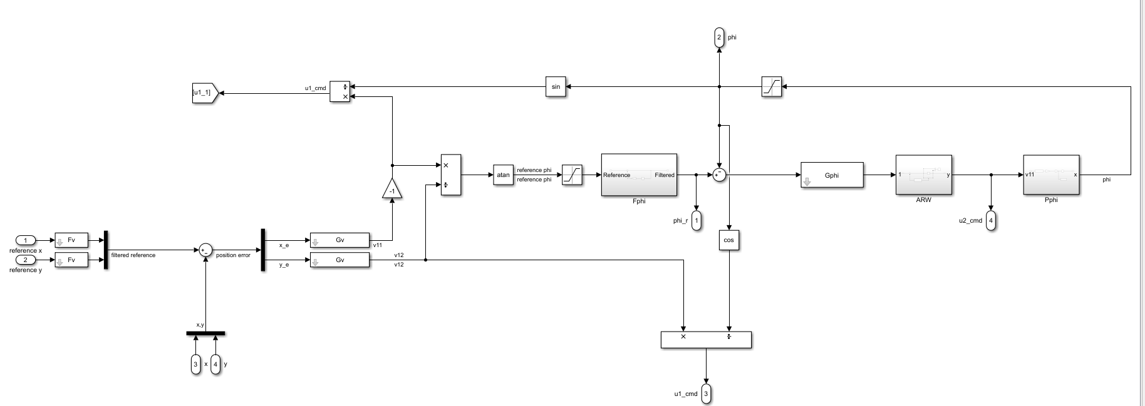
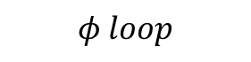
Simulations – V Transform Diagram
$$φ loop$$
Controllers
Pre-filters
Position Loop
Notes:
בחלק השמאלי ניתן לראות את חוג המיקום (לחיצה), ולאחר הטרנספורמציות אפשר לראות את החוג של הזווית.

Slide 24
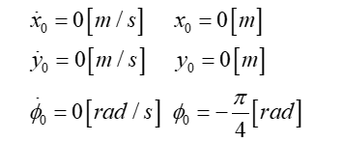
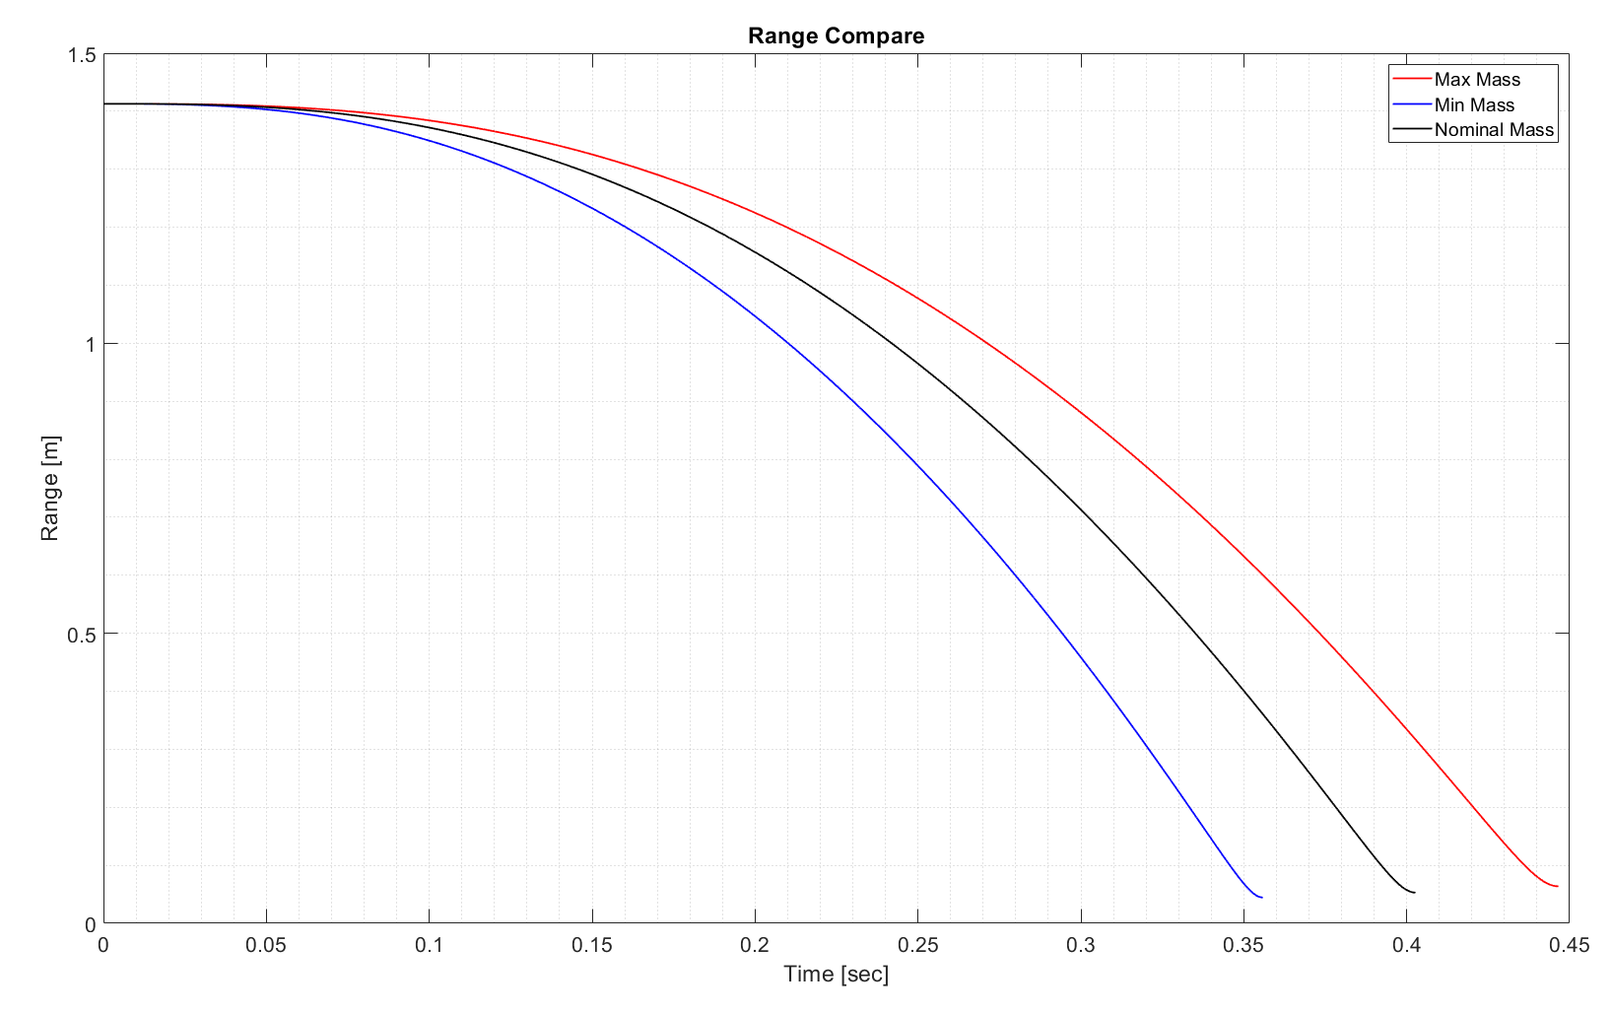
Simulations – Results
Notes:
עבור תנאי ההתחלה הבאים (לחיצה): מיקום ומהירות בראשית, זווית התחלתית של הרחפן -45, ופקודה להגיע לנקודה (1,1), כך נראה הטווח.

Slide 25
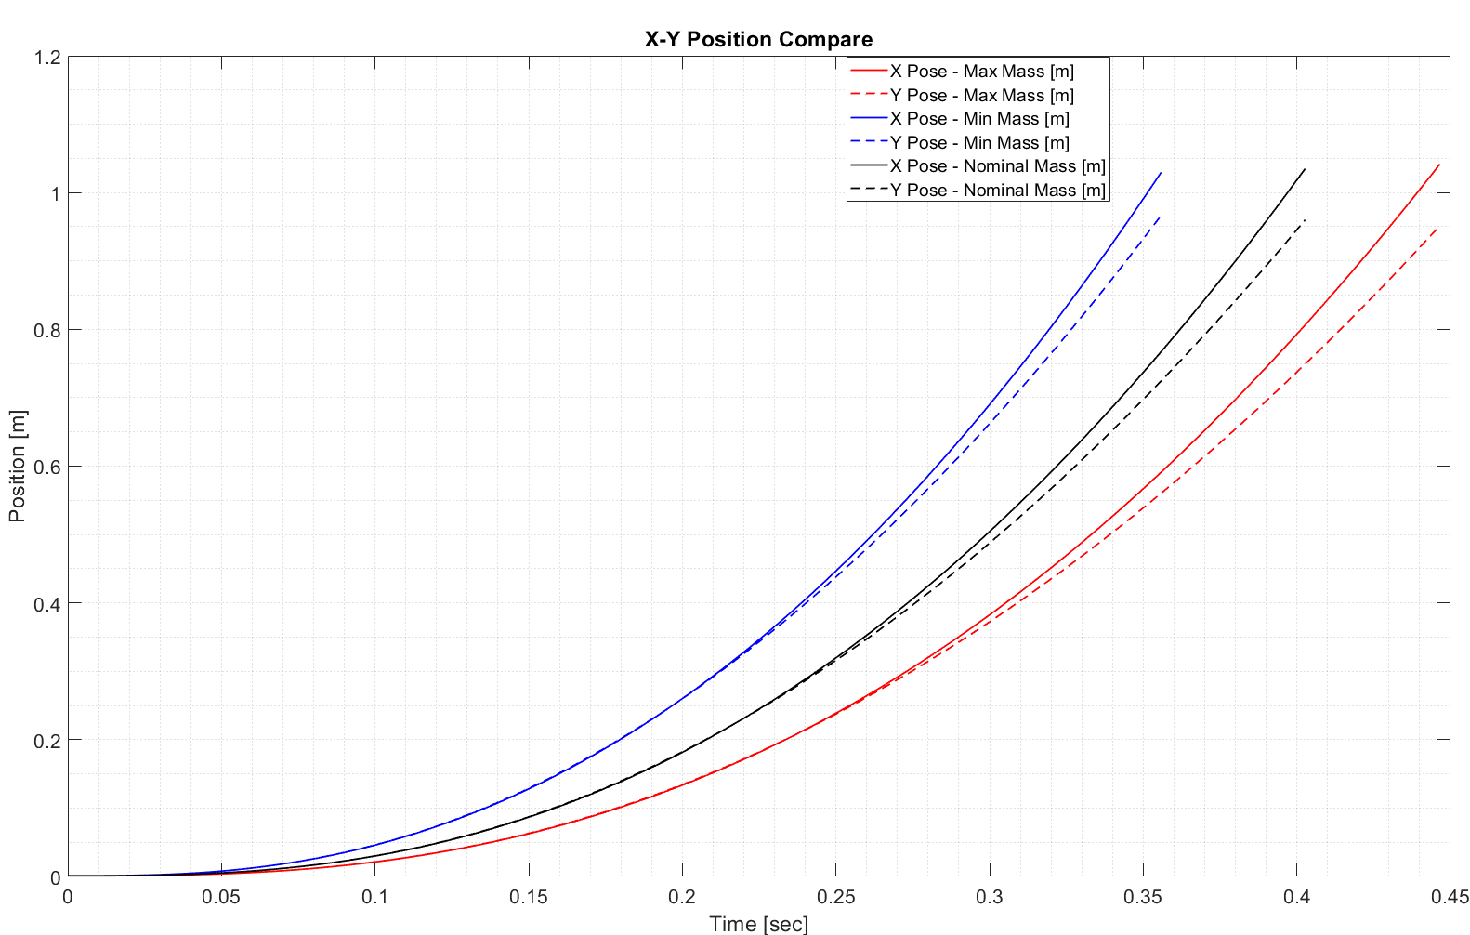
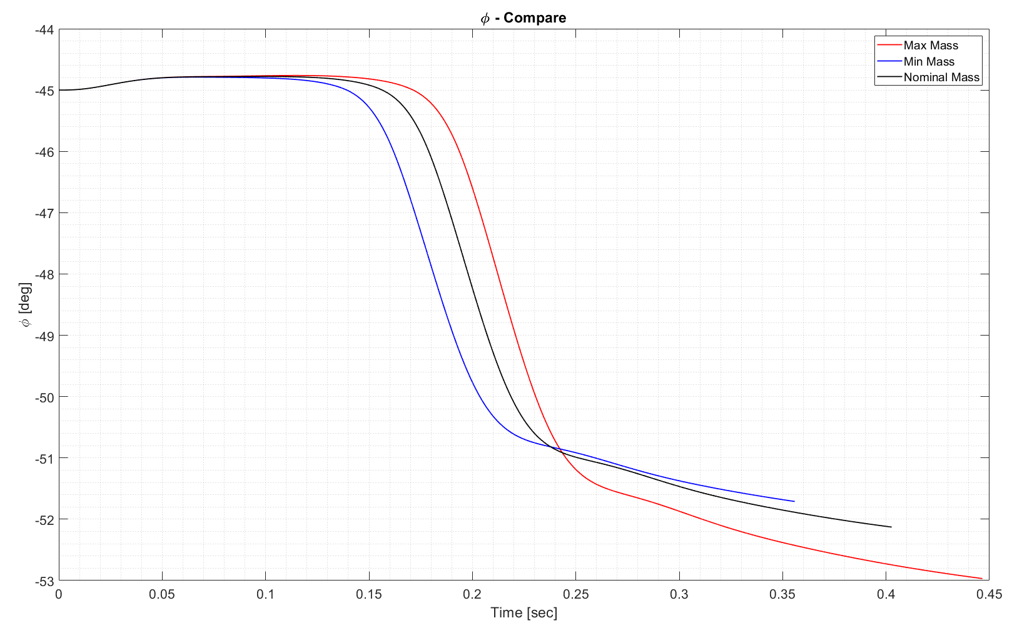
Simulations – Results

Slide 26
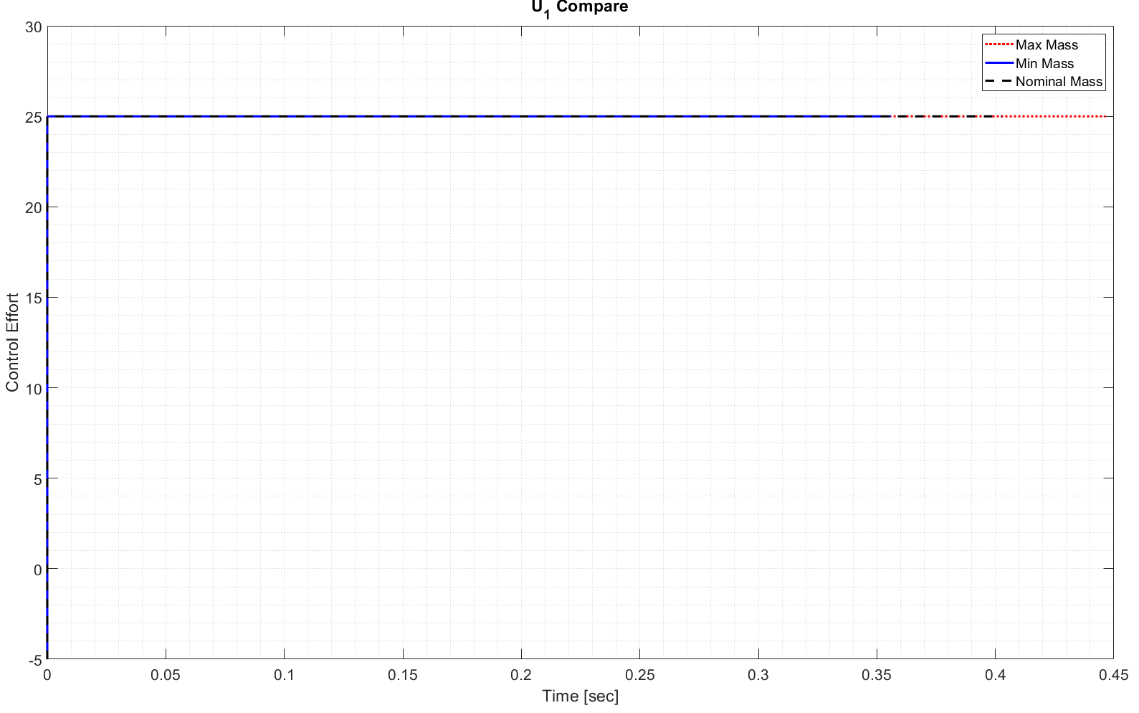
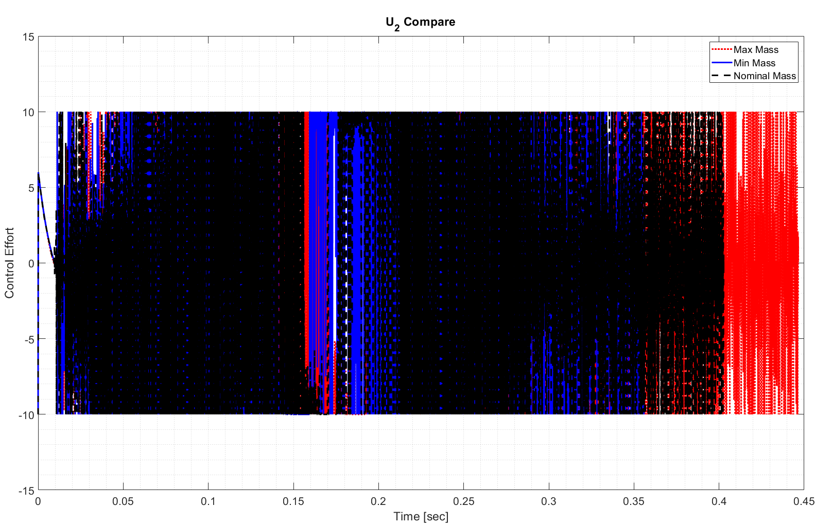
Simulations – Results

Slide 27
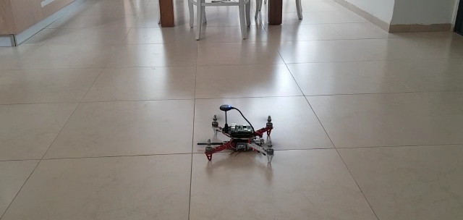
Thanks for listening!
Questions?

